Slide 1
энергетика экология экономия новые энергетические системы и технологии

Slide 2
Группа компаний стратегических партнёров
“NEST group”,
проектирует, консультирует, производит, монтирует и вводит в эксплуатацию оборудование по сжиганию древесных отходов, торфа, лигнина, твёрдых отходов сельскохозяйственного производства (стебли подсолнуха и кукурузы), низко калорийных углей.
Применение отходов лесозаготовки, деревообрабатывающей промышленности, сельского хозяйства является эффективным средством снижения себестоимости производимого тепла и улучшения экологической среды.

Slide 3
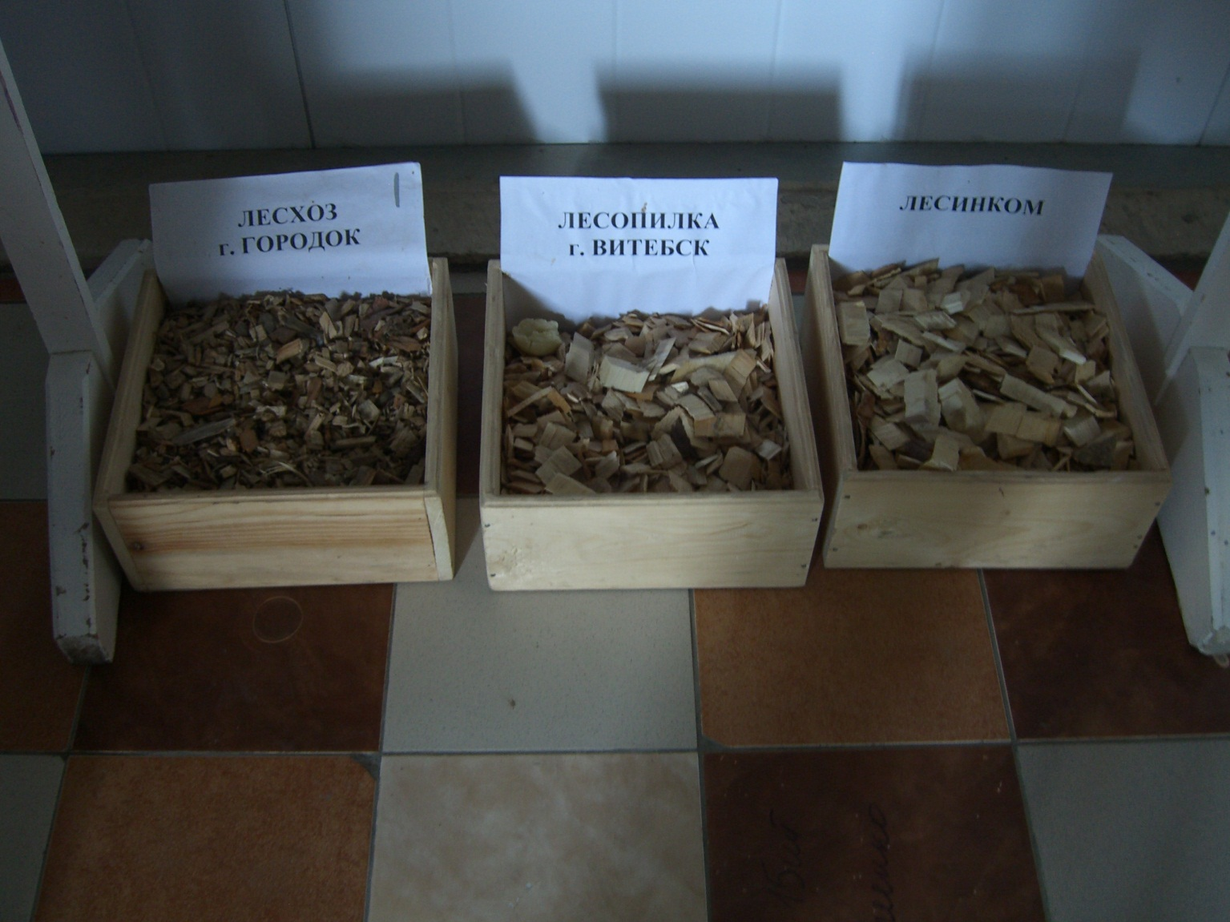
Типы топлива: - древесная щепа от различных рубильных машин

Slide 4
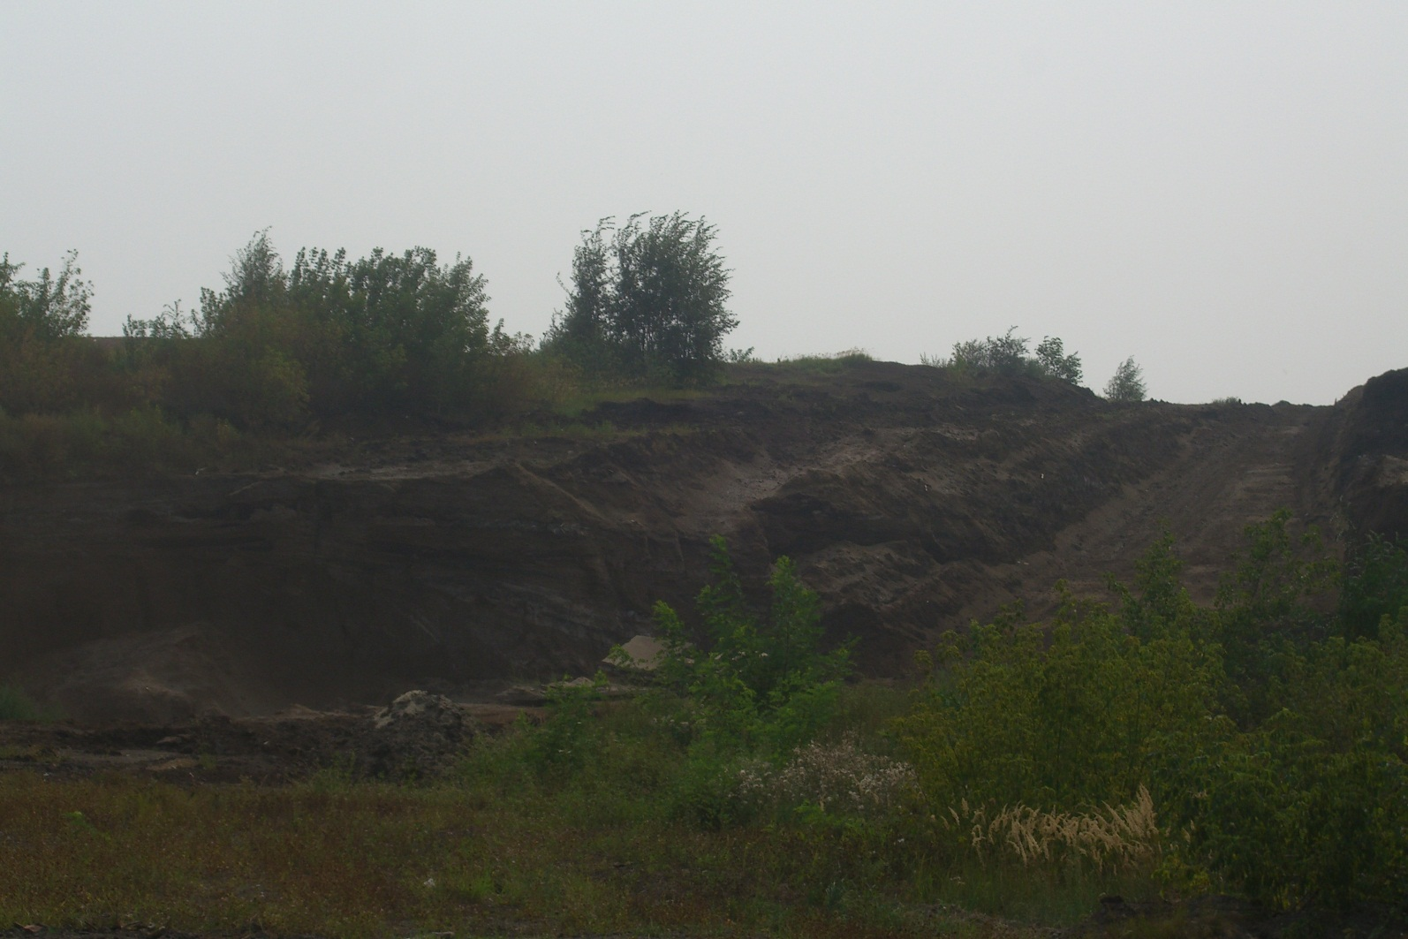
Типы топлива: - лигнин

Slide 5
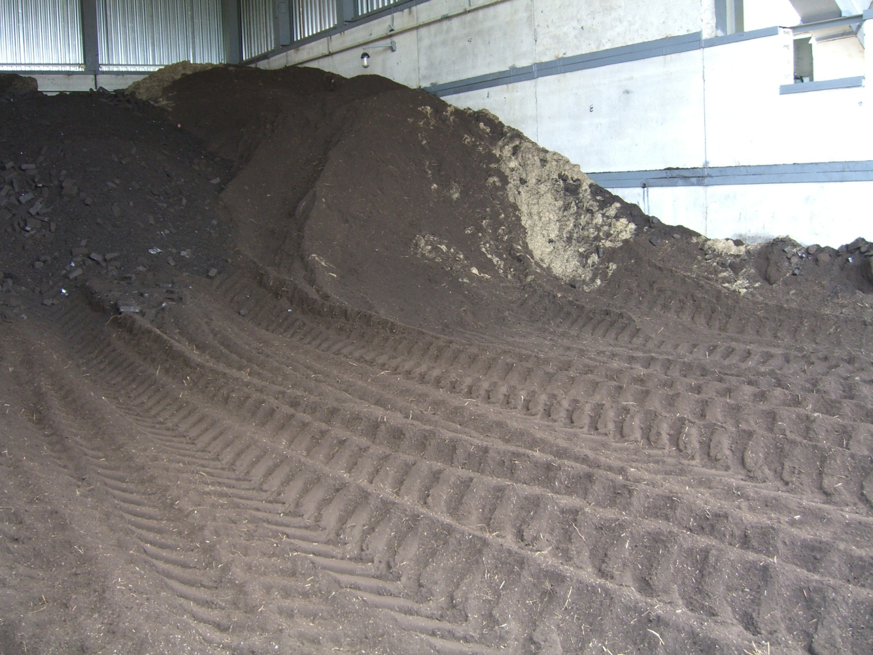
Типы топлива: - фрезерный торф

Slide 6
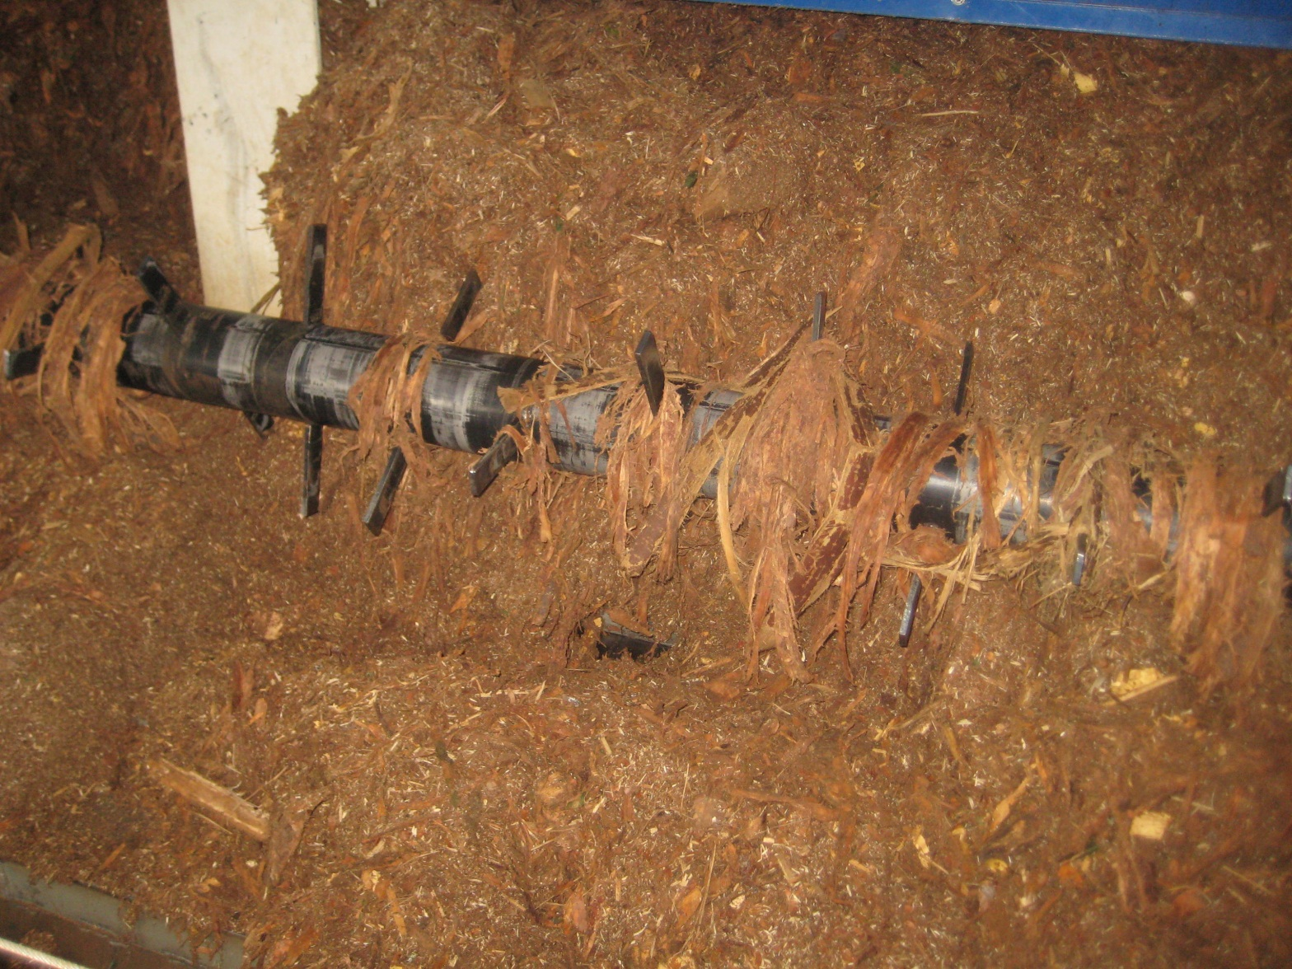
Типы топлива: - коро-древесные отходы

Slide 7
Комплект топок ТМКР состоит:
Складское оборудование типа “живое дно” (скрепера, ворошители и распределители топлива);
Корпус топки ТМКР с термоизоляцией и подвижной колосниковой решёткой;
Системы подачи воздуха (воздуховоды с вентиляторами);
Оборудования золоудаления (скрепера и транспортёры выноса золы, мультициклоны и контейнеры сбора золы);
Системы автоматизации.

Slide 8
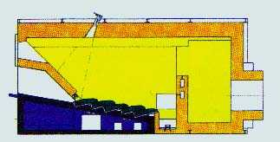
Принципиальная схема топки ТМКР

Slide 9
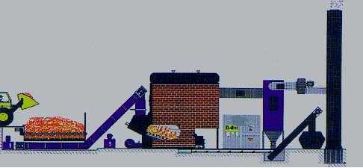
Технологическая линия котлоагрегата работающего на биотопливе

Slide 10
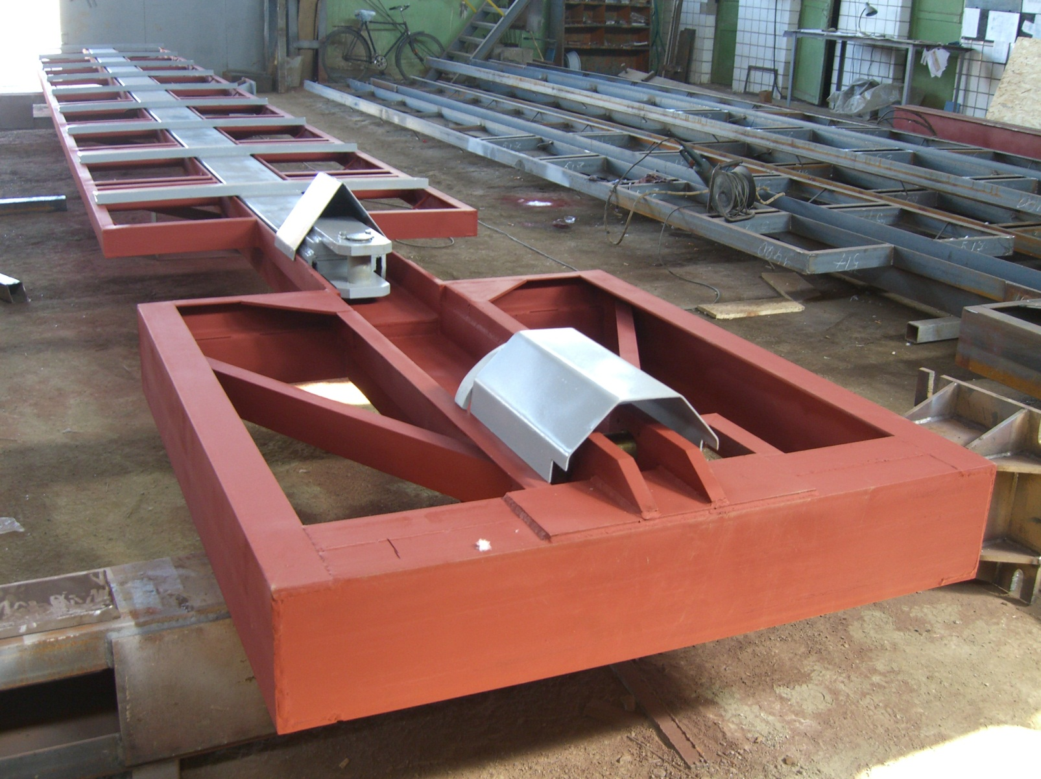
Изготовление скрепера и платформы склада топлива типа “живое дно”

Slide 11
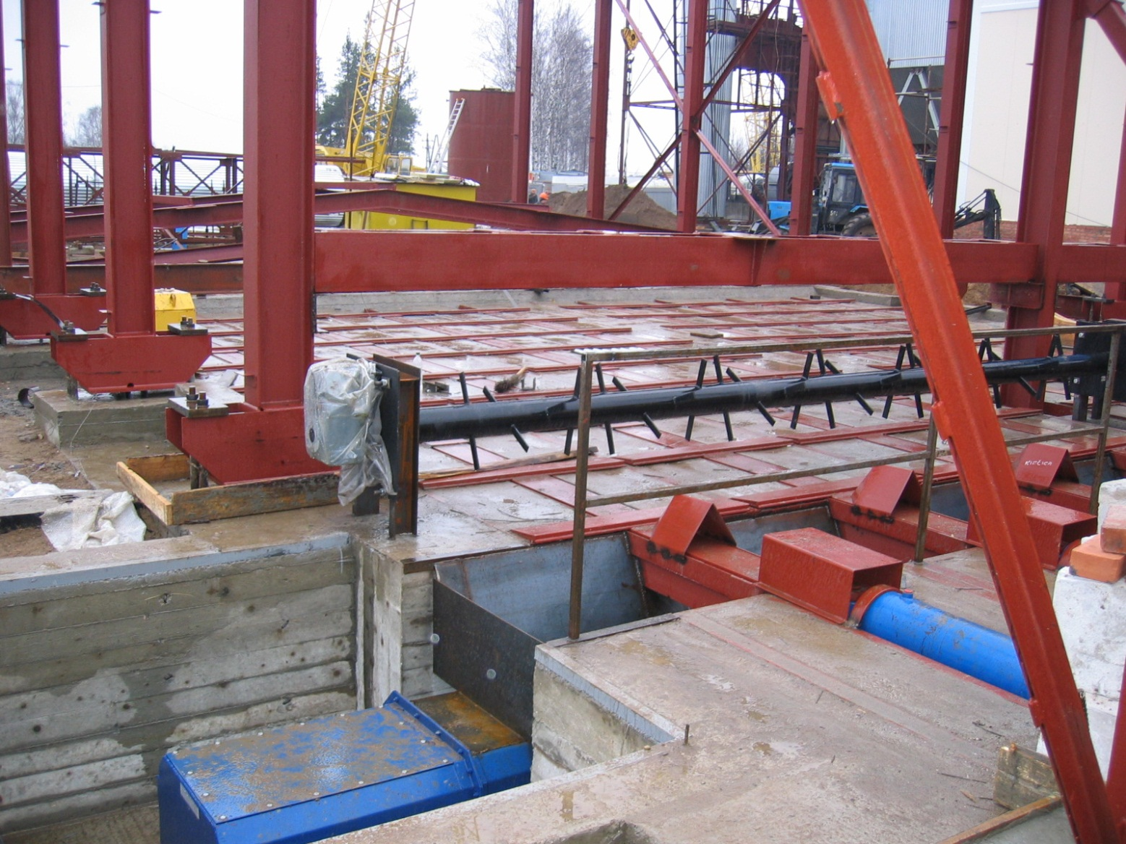
Монтаж склада топлива, типа “живое дно”, на котельной, с котлом КЕ25-24. Республика Беларусь.

Slide 12
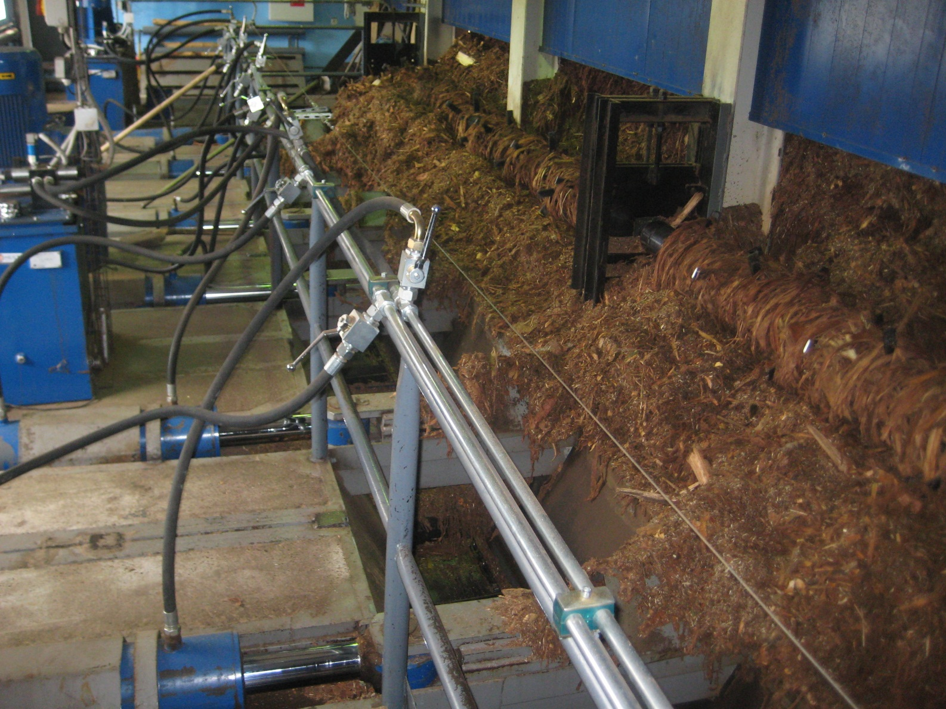
Склад топлива, типа “живое дно”, кородревесных отходов. Россия.

Slide 13
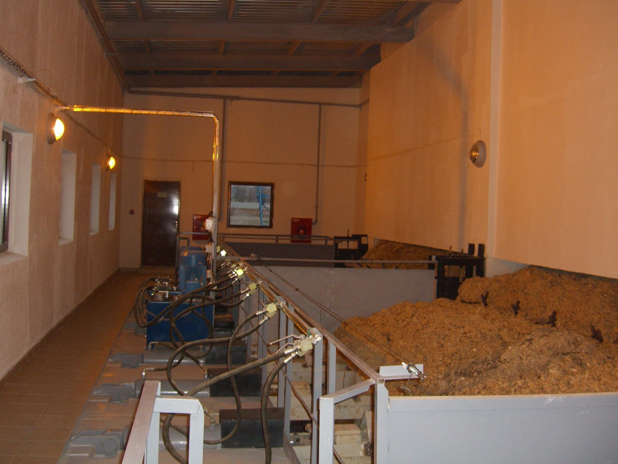
Склад щепы котельной с топкой ТМКР. Литва

Slide 14
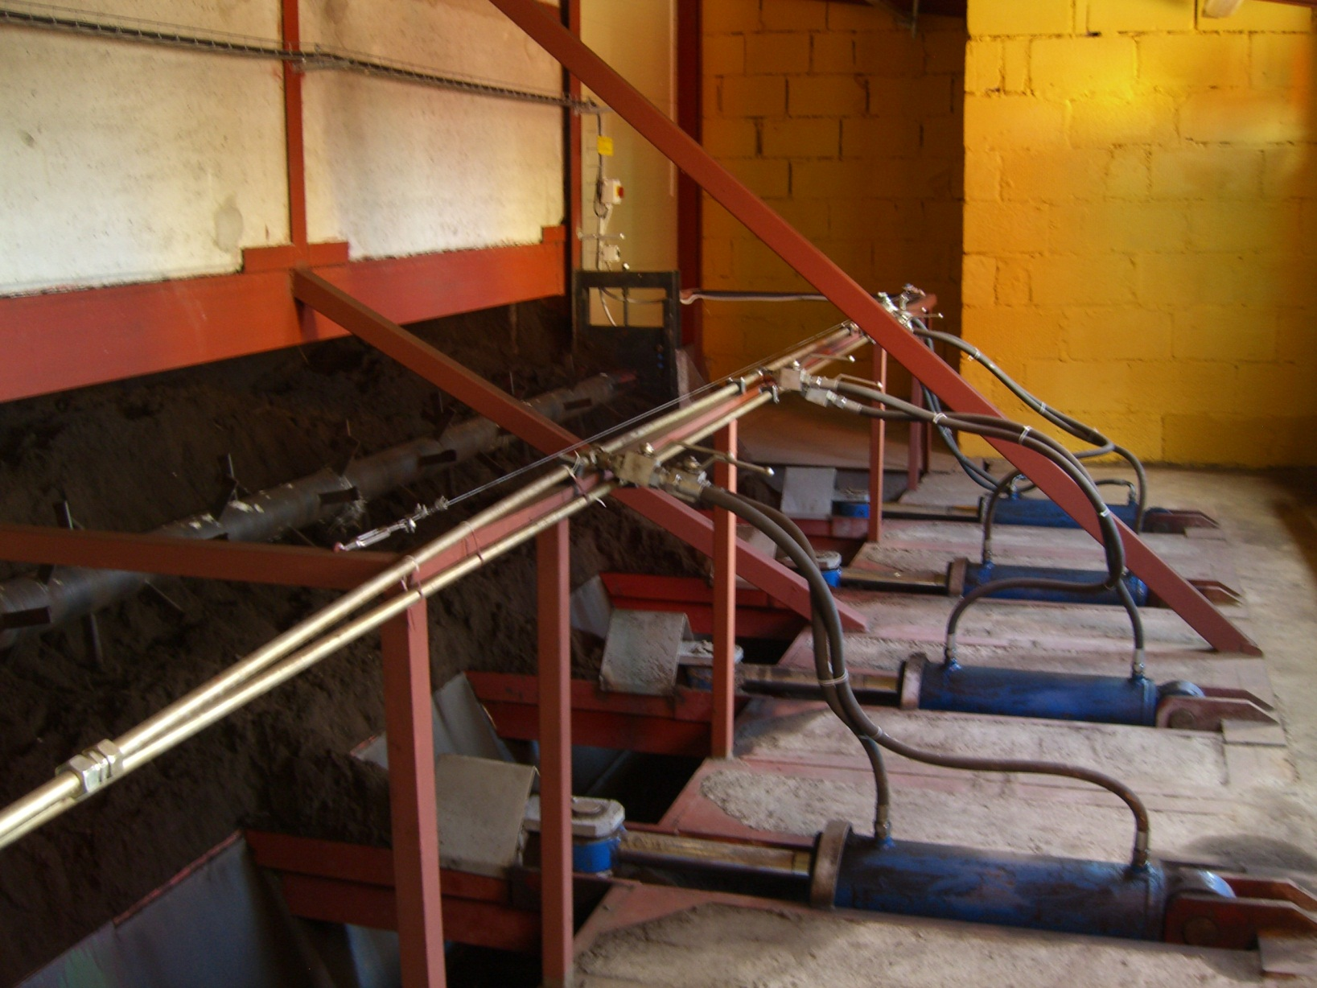
Складирование фрезерного торфа на котельной ЖКХ. Республика Беларусь.

Slide 15
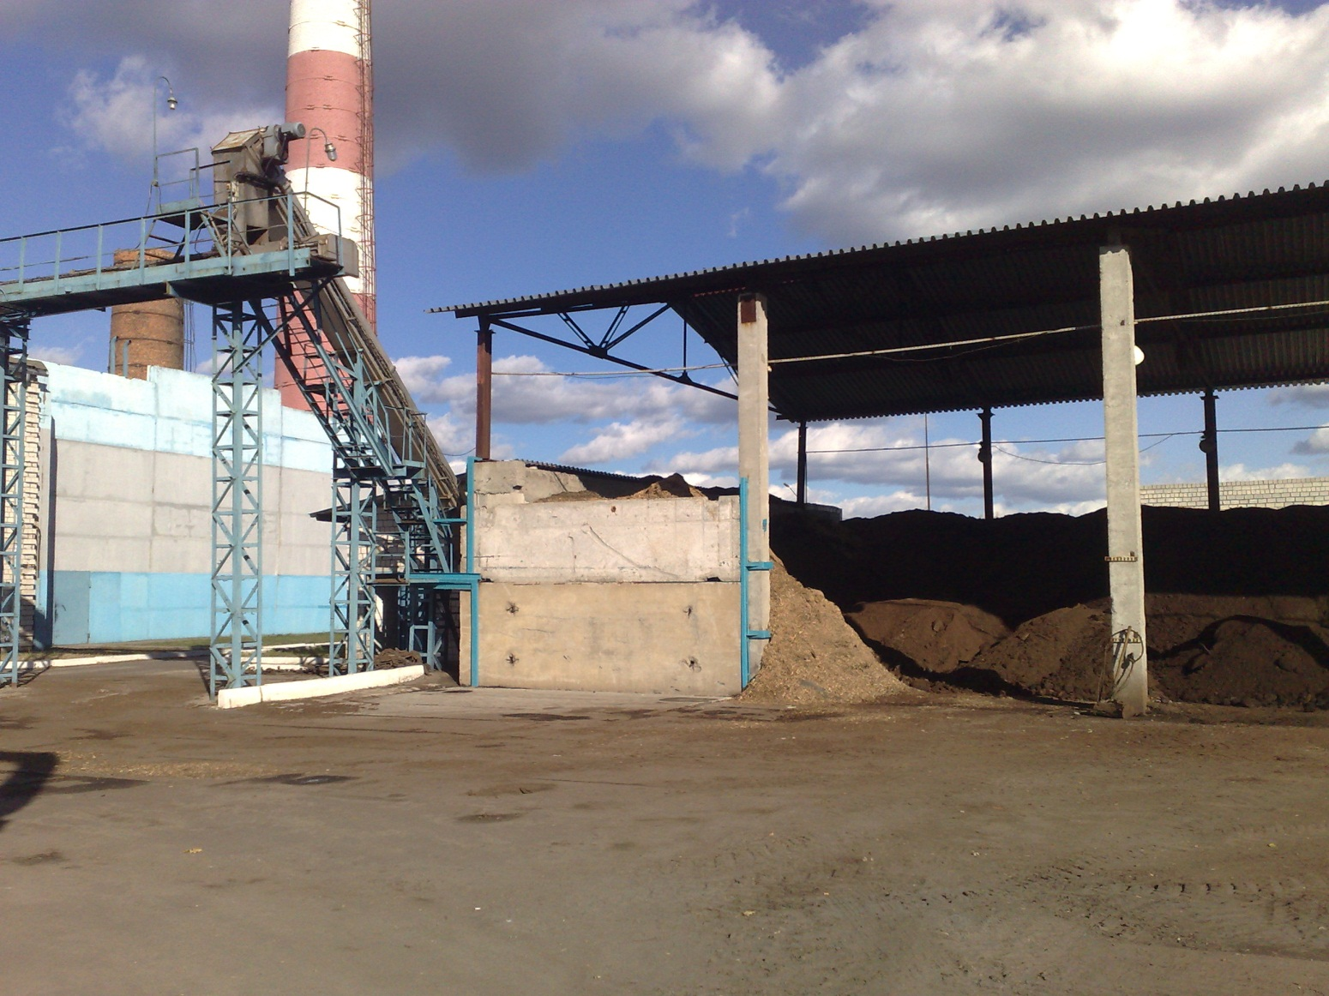
Склад-навес над скреперами с платформами котельной с двумя котлами ДЕ25, работающих на лигнине. Республика Беларусь.

Slide 16
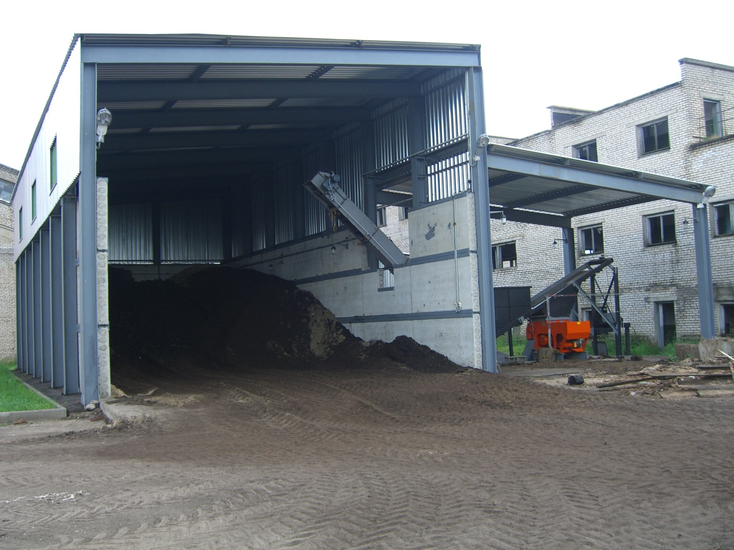
Складирование фрезерного торфа на котельной с котлом КЕ10 и топкой ТМКР. Республика Беларусь.

Slide 17
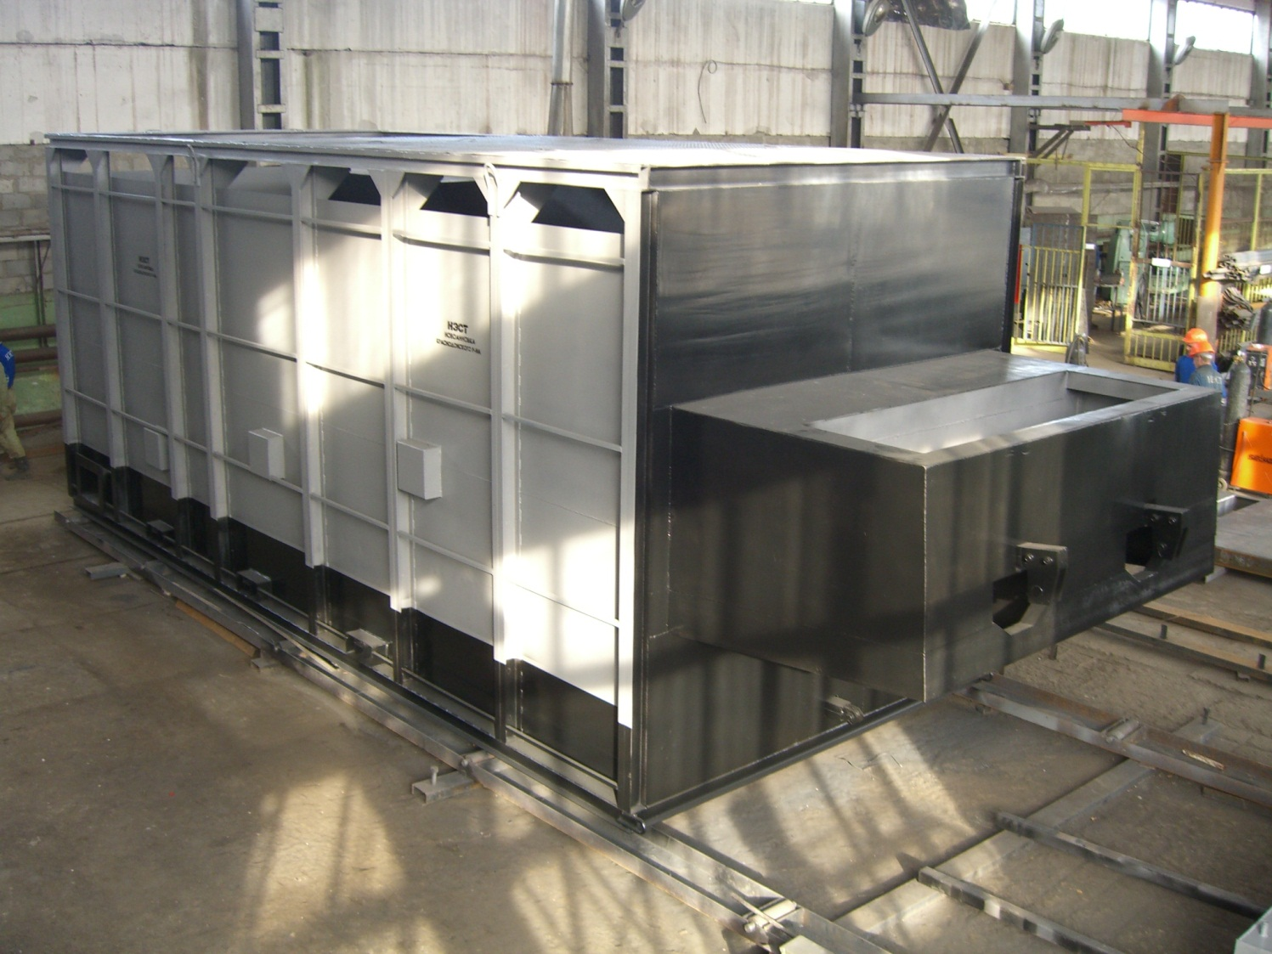
Изготовление топки ТМКР 9

Slide 18
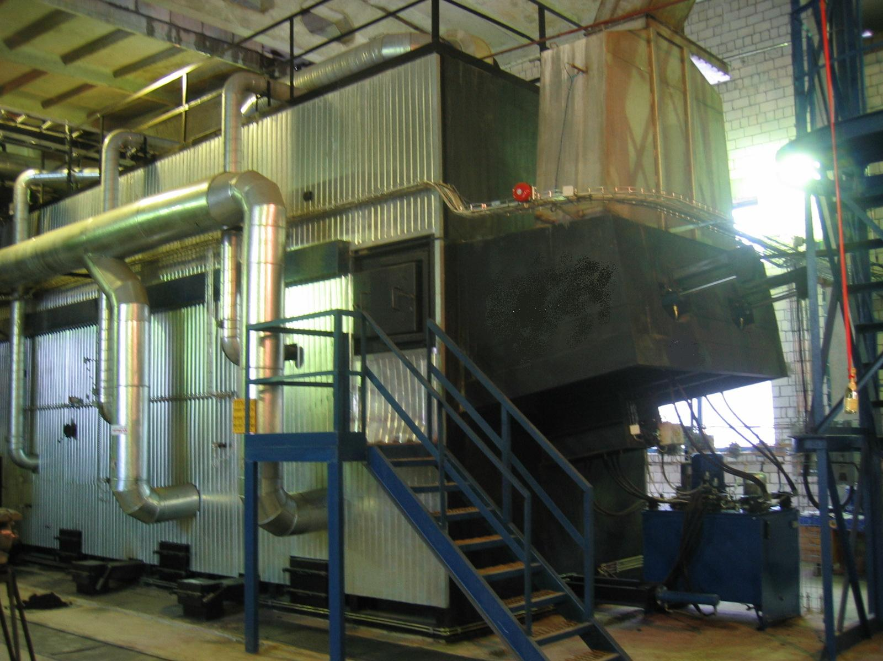
Два котла ДЕ 25 с топками ТМКР
работающих на лигнине. Республика Беларусь

Slide 19
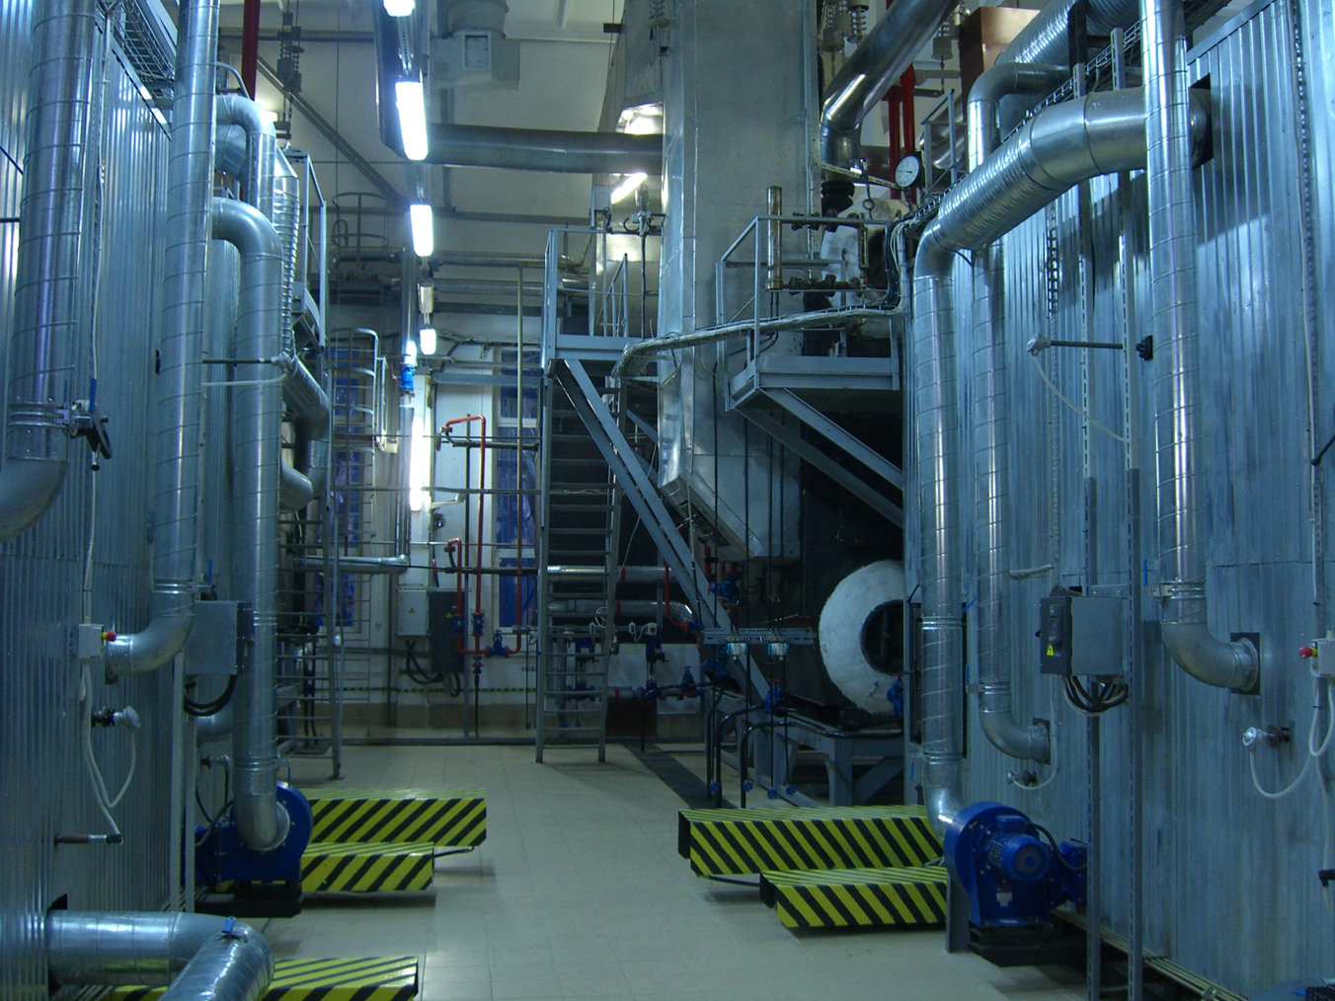
Два котла ДЕ16 с топками ТМКР
работающих на кородревесных отходах. Республика Беларусь

Slide 20
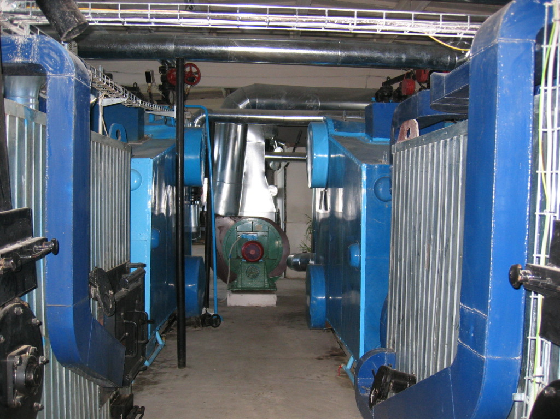
Котельная в Брестской обл., Белоруссии с котлами Е1/9 и топками ТМКР, работающих на щепе

Slide 21
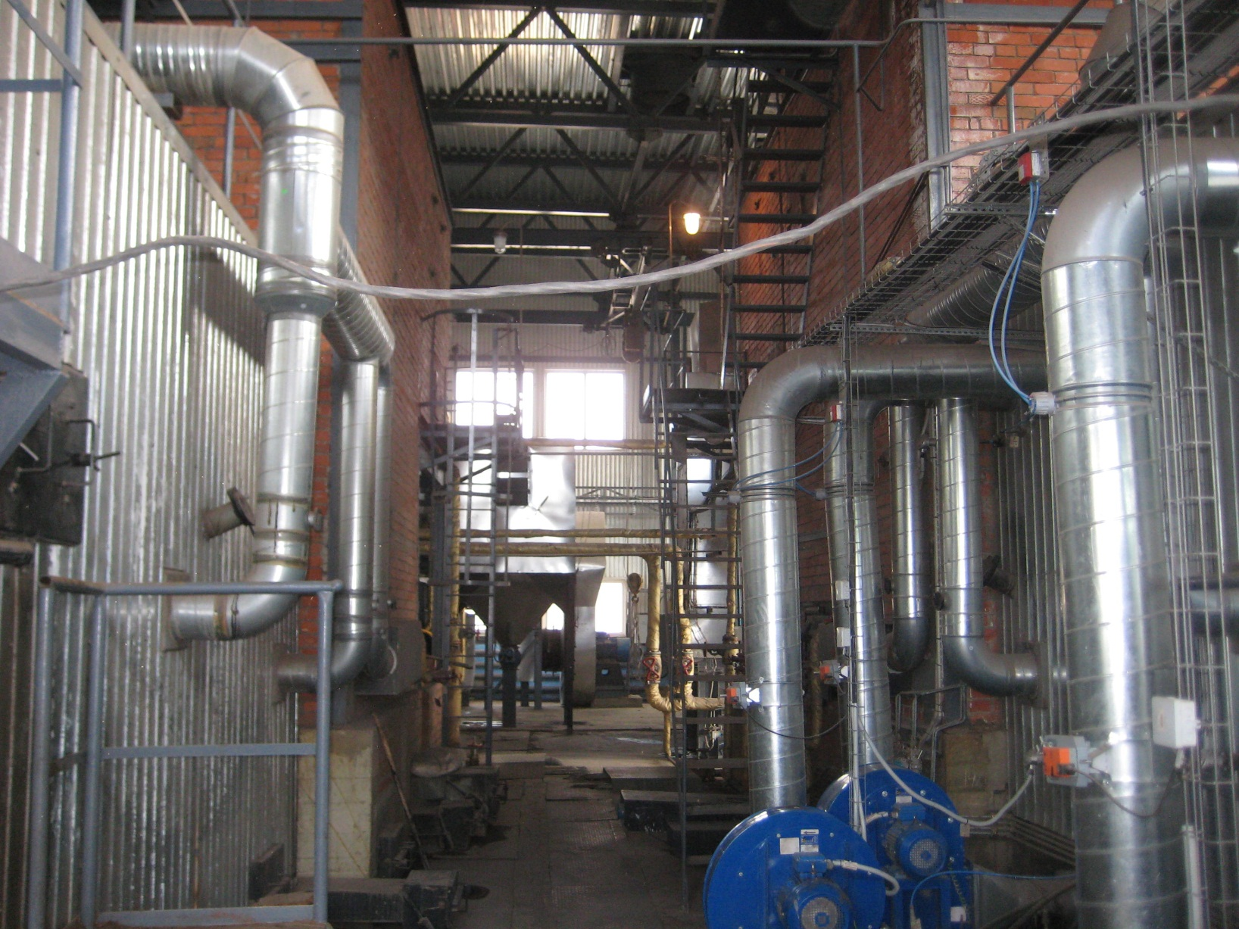
Топки ТМКР с котлами ДКВР10. Россия

Slide 22
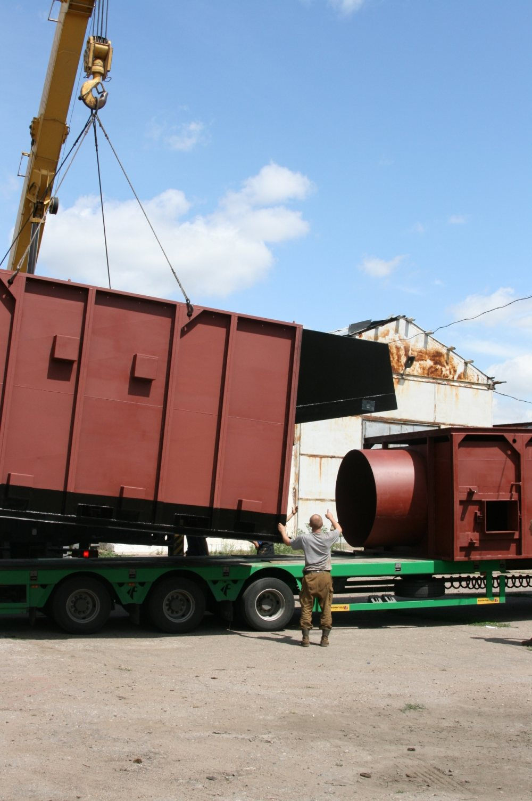
Погрузка топки ТМКР, для объекта в Литве. На данном объекте установлено два водогрейных котла, по 5 МВт каждый, с топками ТМКР.

Slide 23
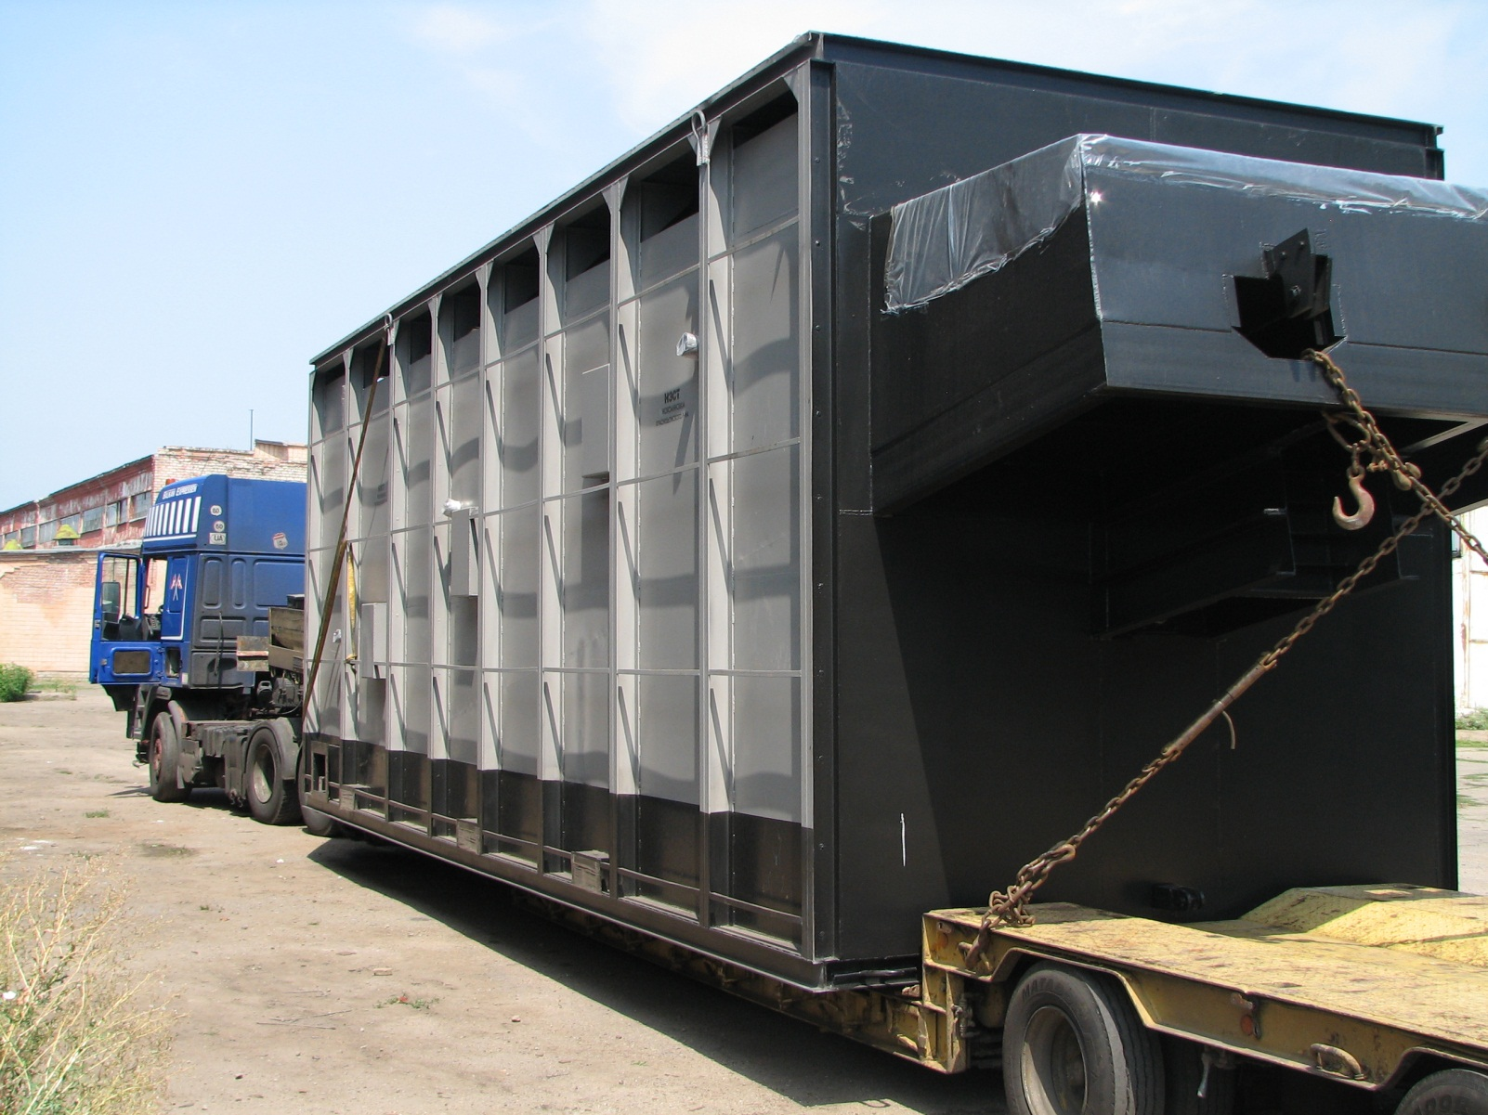
Отгрузка топки ТМКР 9 на объект монтажа

Slide 24
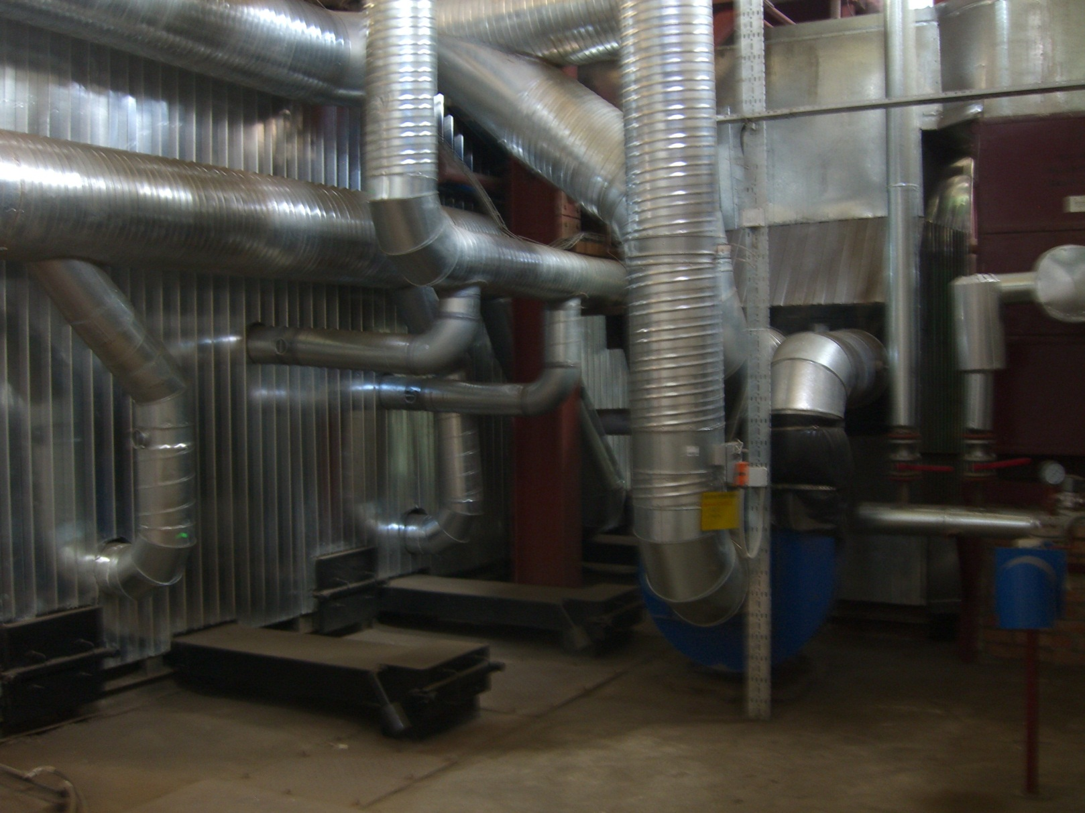
Система подачи воздуха разрабатывается индивидуально, в зависимости от места расположения топки и котла

Slide 25
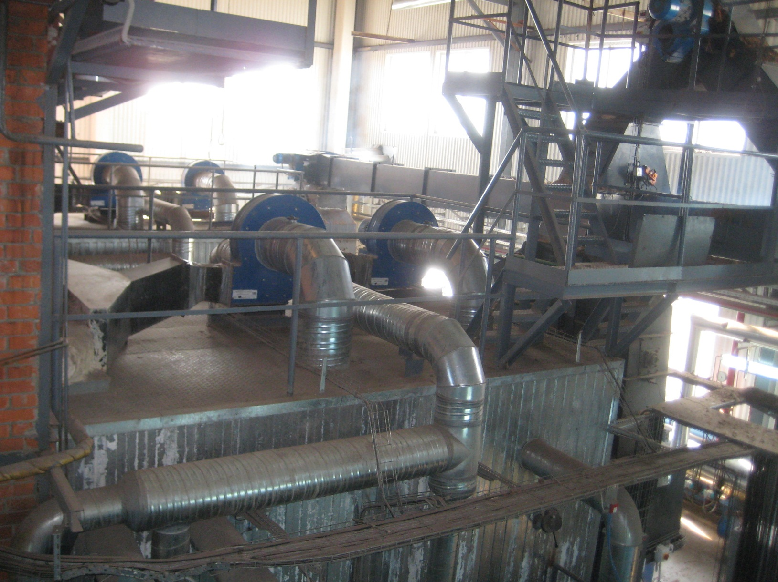
Расположение каналов подачи воздуха топок ТМКР к котлам ДКВР10. Россия.

Slide 26
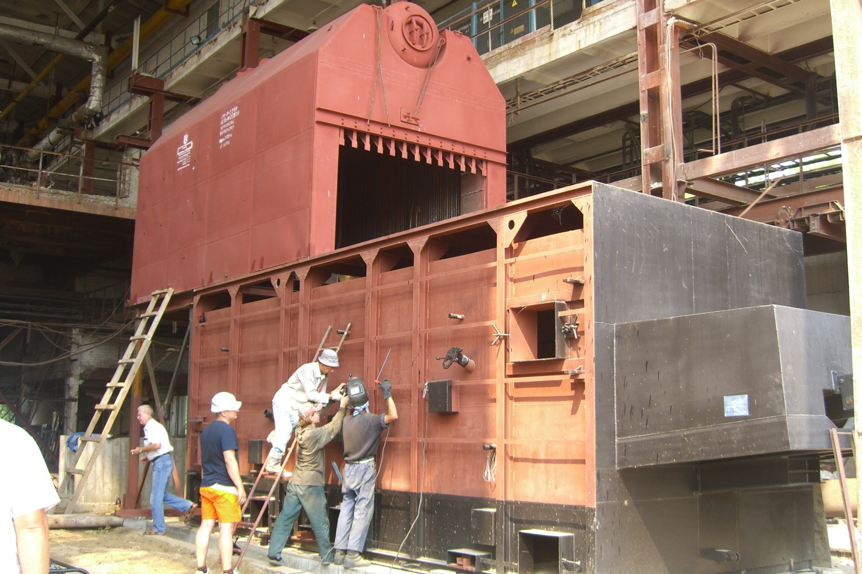
Монтаж двух котлоагрегатов КЕ10-14 с топками ТМКР, для работы на кородревесных отходах. Республика Беларусь.

Slide 27
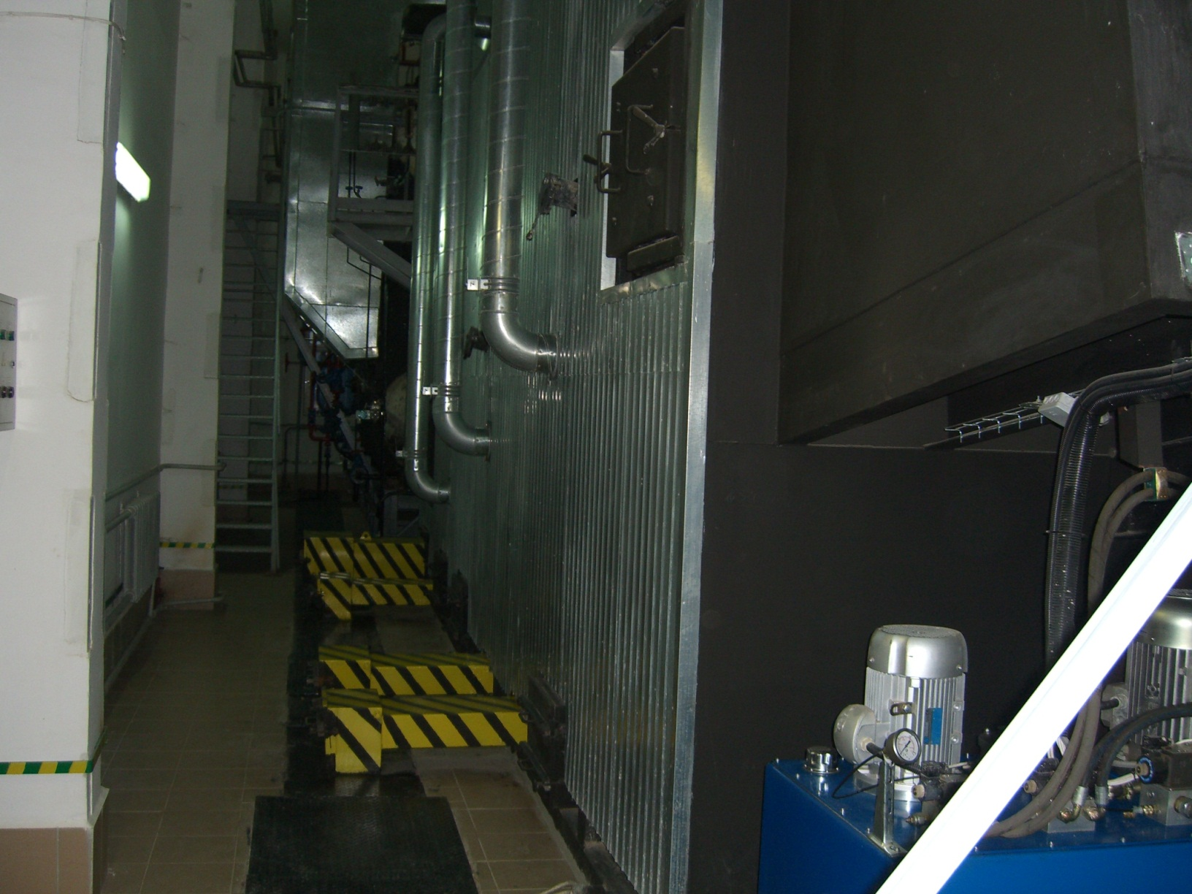
Зола с топок ТМКР удаляется с помощью скреперов в канал на скрепер или скребковый транспортёр и уносится за пределы котельной в контейнер.

Slide 28
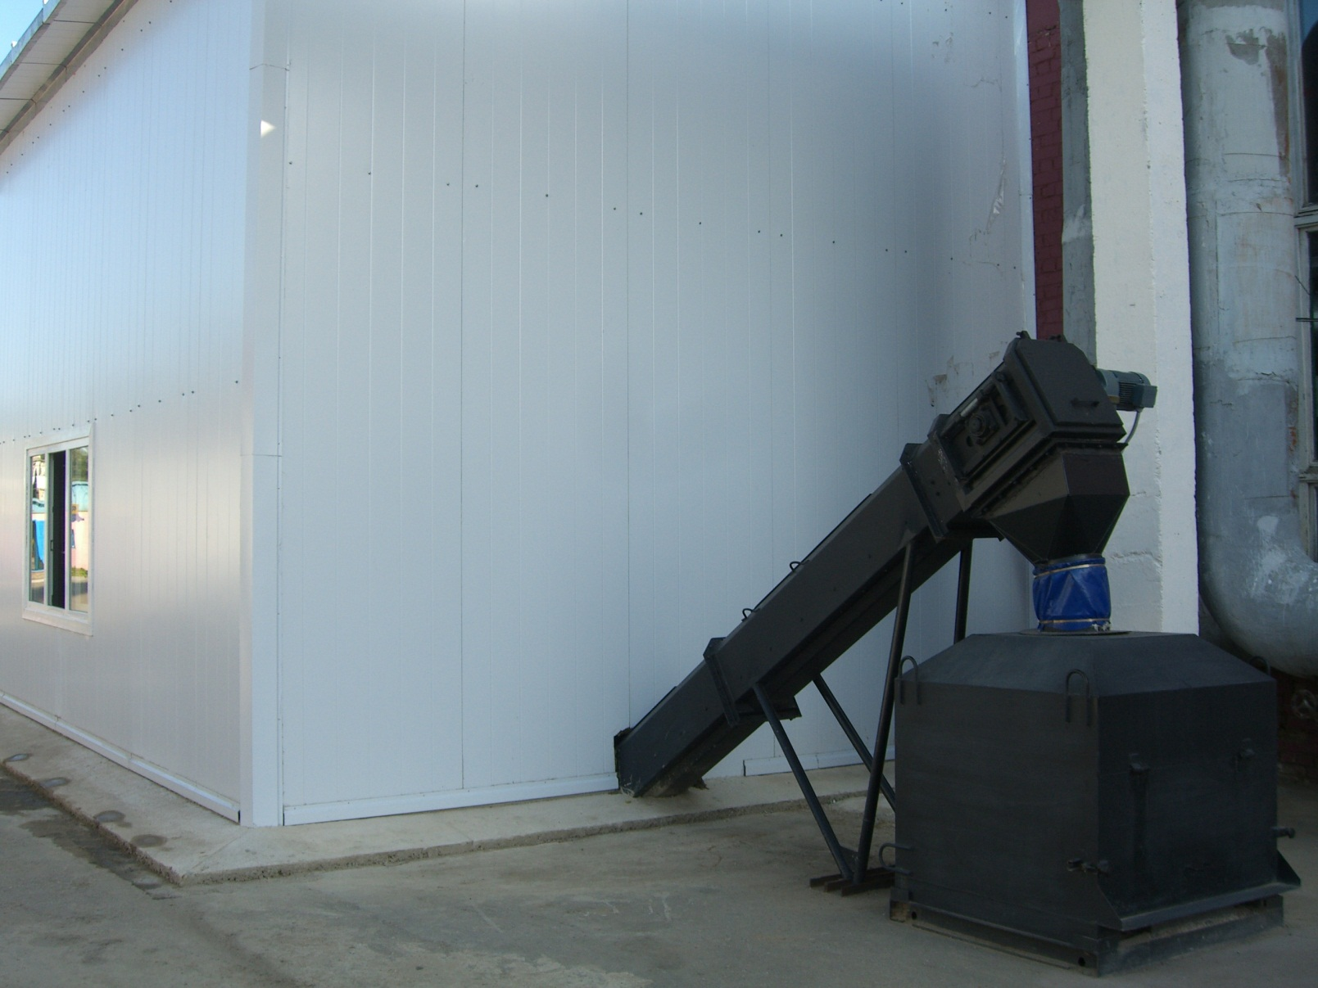
Вариант складирования золы в контейнер.

Slide 29
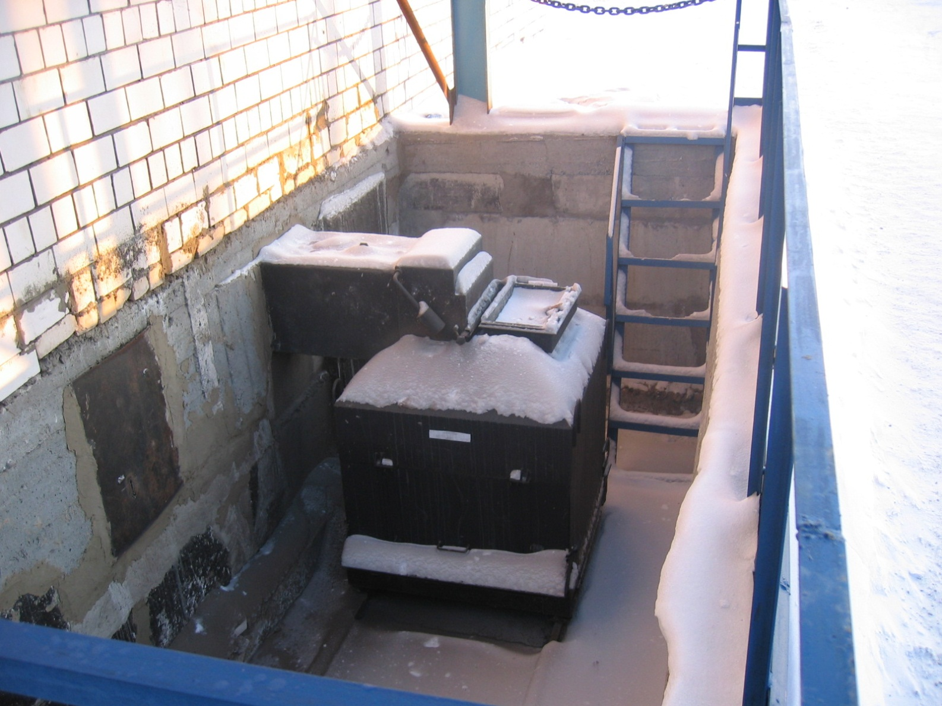
Вариант сбора золы с размещением контейнера ниже нулевой отметки котельной

Slide 30
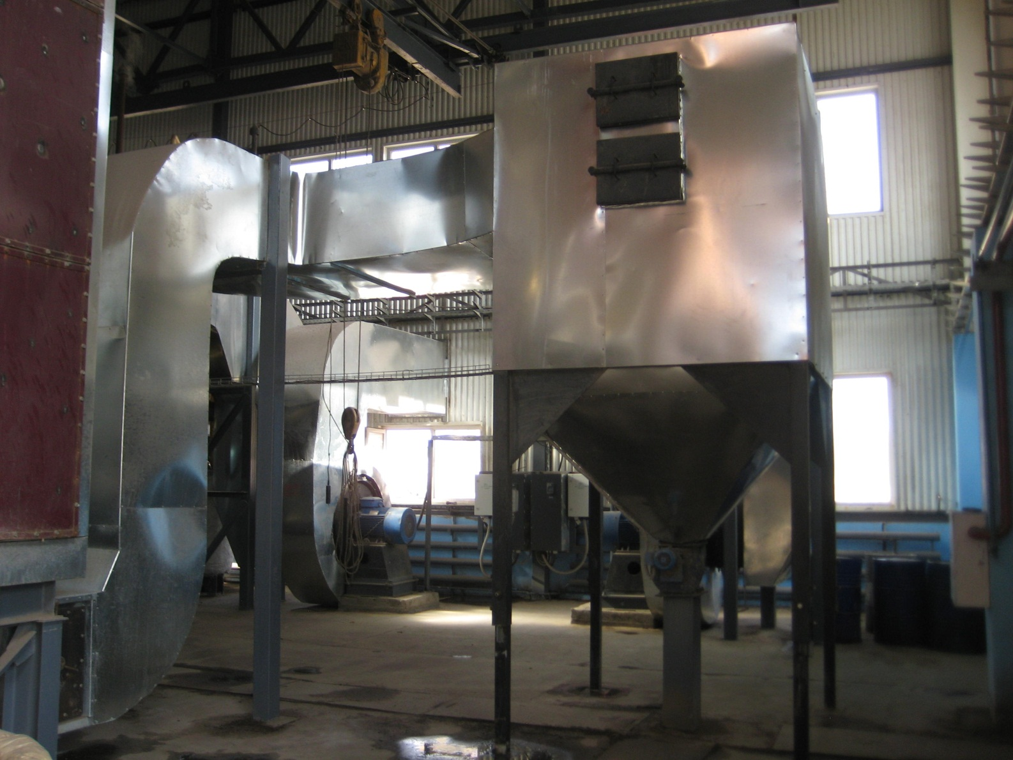
Мультициклон предназначен для очистки дымовых газов от твёрдых частиц. Вариант установки. Россия

Slide 31
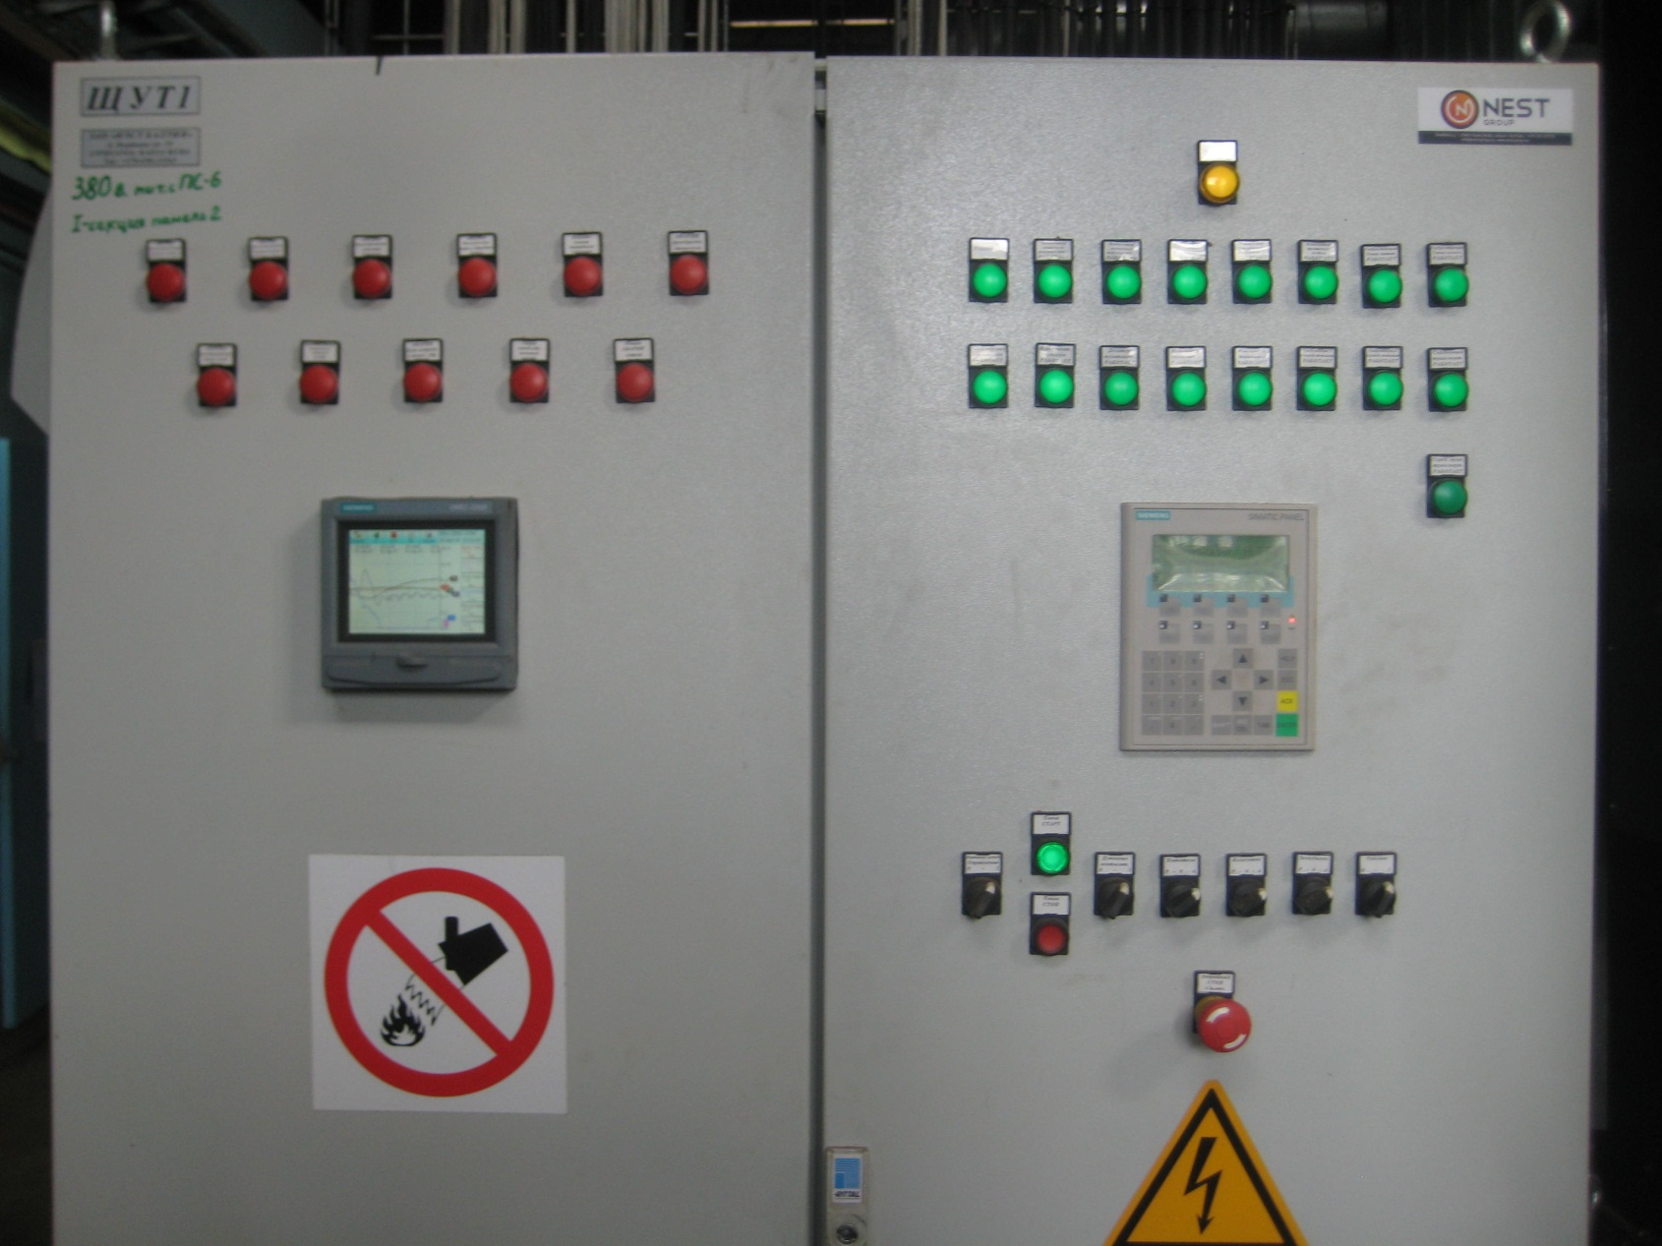
Щит управления

Slide 32
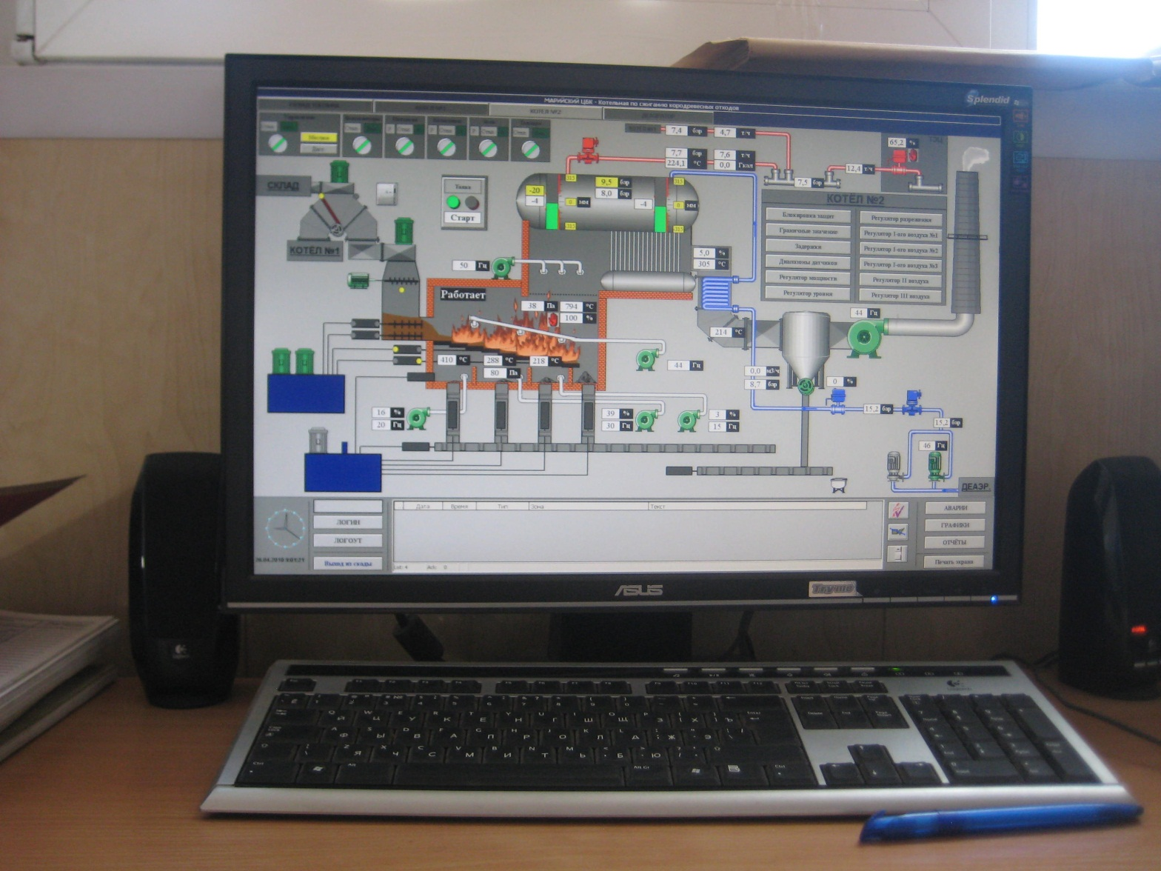
Контроль и управление котельным оборудованием с двумя котлами ДКВР10 и топками ТМКР на МЦБК, г. Волжск, Россия

Slide 33
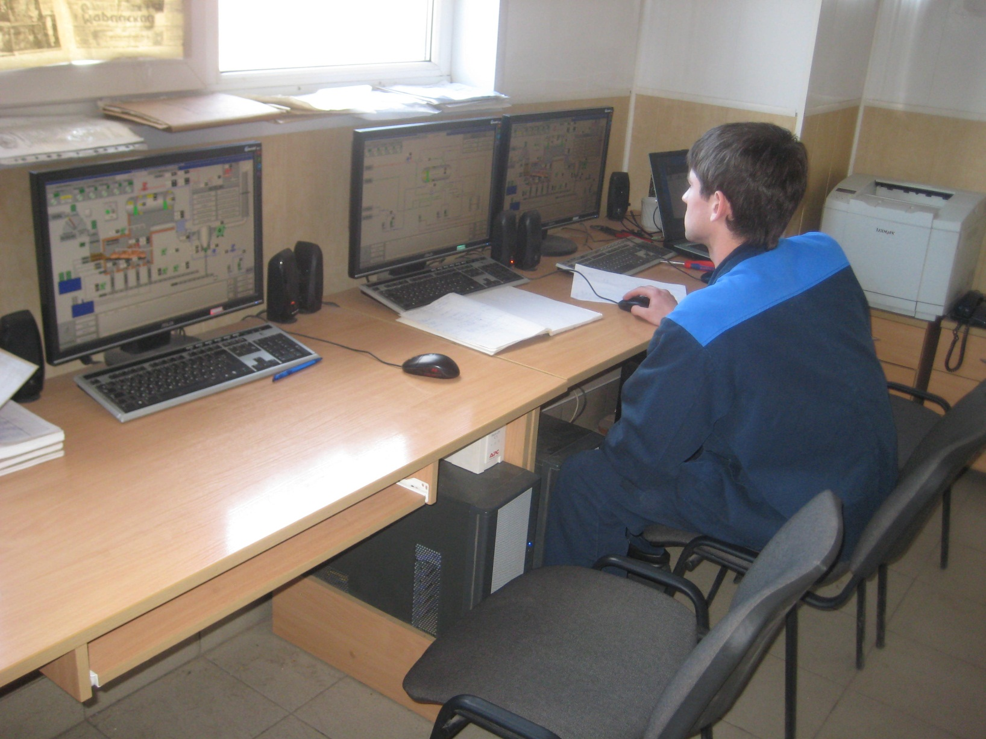
Операторская по управлению котельным оборудованием с двумя котлами ДКВР10 и топками ТМКР на МЦБК, г. Волжск, Республики Марий Эл, Россия

Slide 34
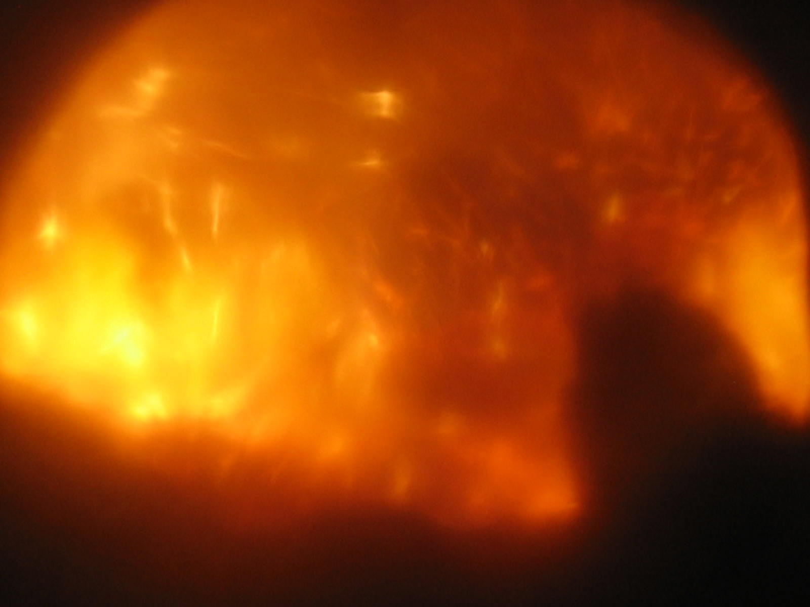
Горение лигнина с влажностью 68-72% в топке ТМКР. Республика Беларусь

Slide 35
Наши реквизиты: ЗАО "ENERGOEFEKTAS", член объединения стратегических партнёров Группы компаний “NEST GROUP”, г. Казлу Руда, Литва, создано в 1997 году. +370 343 25379 т/ф. Литва +370 616 77949 моб. т. Литва +370 686 23723 моб. т. Литва +375 296644352 моб. т. Белоруссия energoefektas@mail.ru www.energoefektas.eu www.nest-group.eu

